Slide 1

搜索排序中的算法的应用
By 周智昊
视频搜索中心 / 搜索排序组
deryzhou@tencent.com

Slide 2



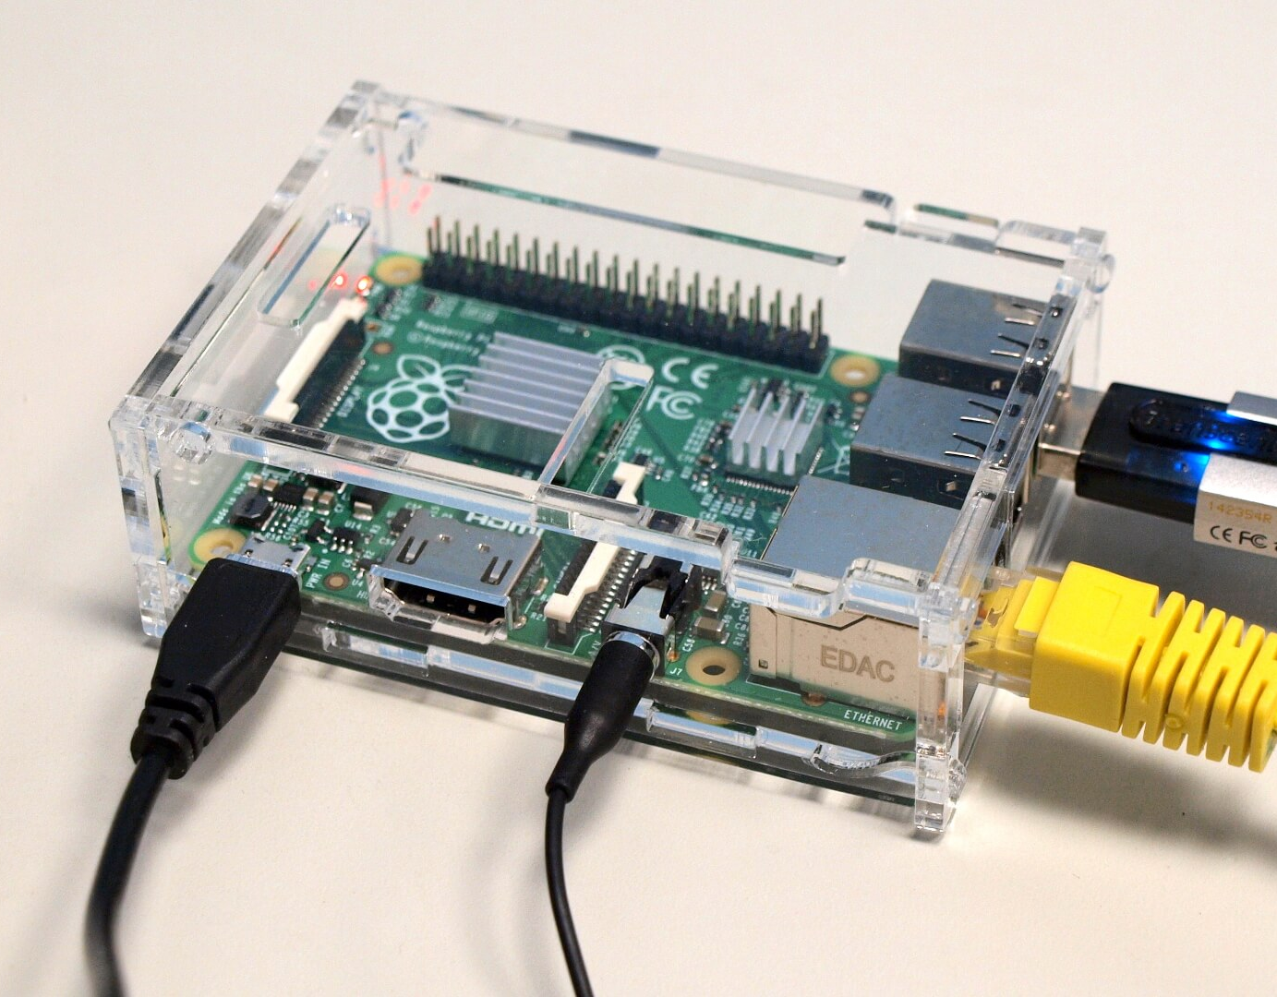
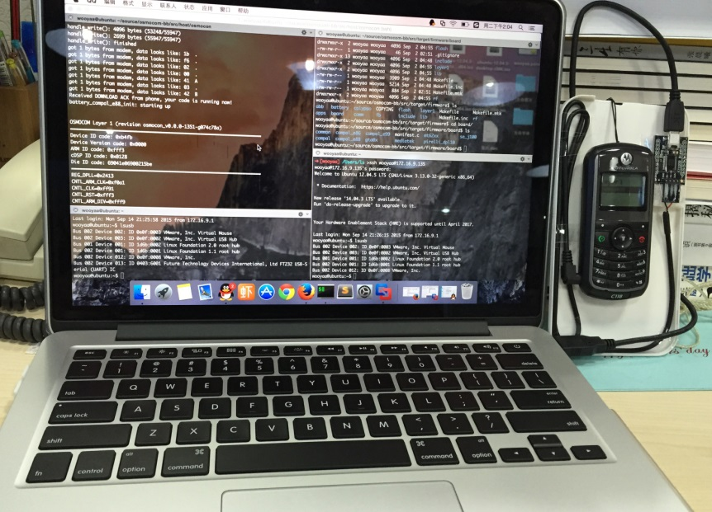
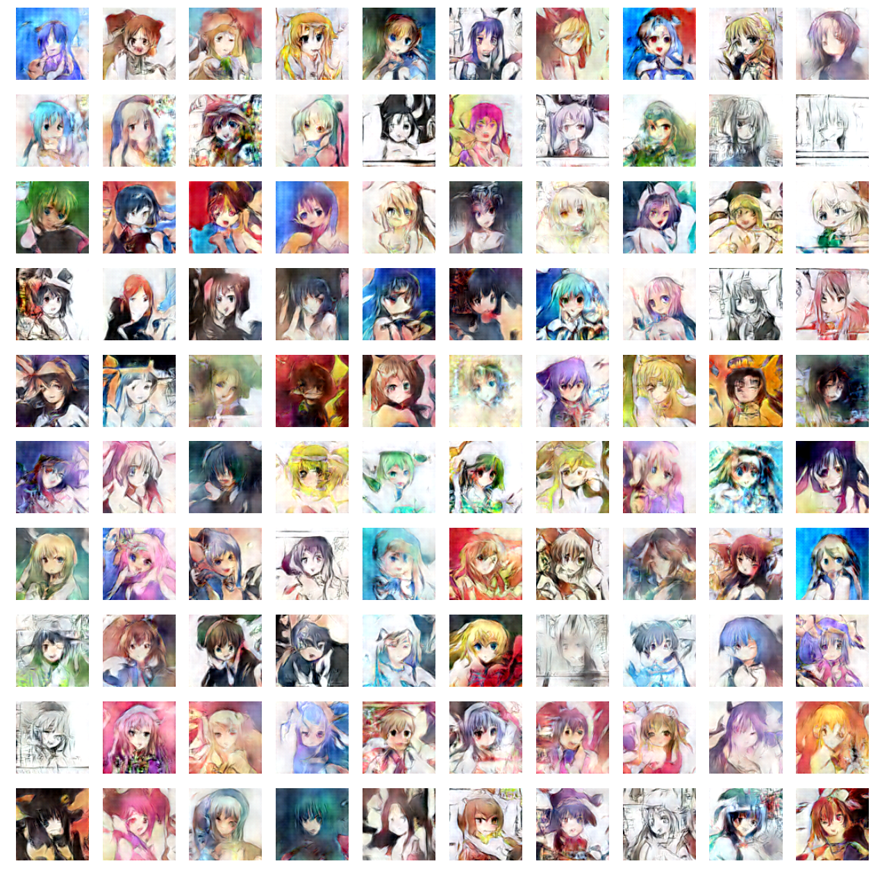
Self Introduction
华中科技大学，2011年研究生毕业
7年+的“老”企鹅
腾讯微博
视频搜索
Geeker (信息安全出身)

Slide 3

Why I chose this area of Search
算法驱动的团队
排序vs推荐
Challenge

Slide 4
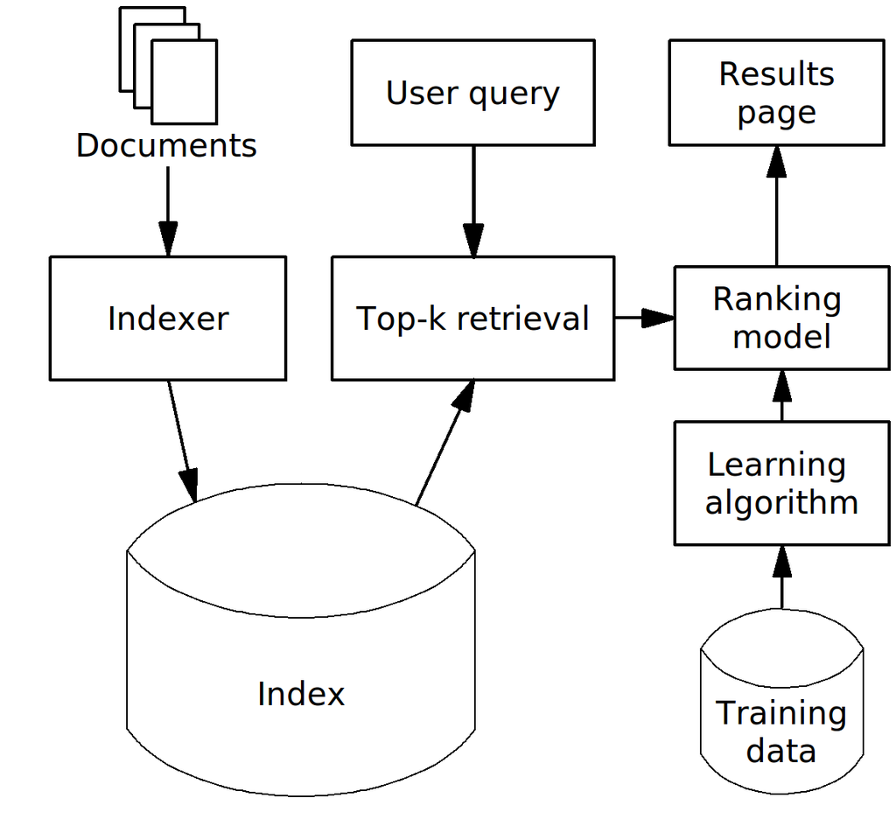
Search Ranking
搜索的常见流程（包括视频搜索）：
文档建立倒排索引；
搜索引擎召回；
训练数据收集；
生成排序模型；
Top-k Query精细化排序；

Slide 5
The challenge of Ranking
Text Similarity
Linear Model
Learning To Rank
Deep Learning
主要内容

Slide 6
Text Similarity

Slide 7
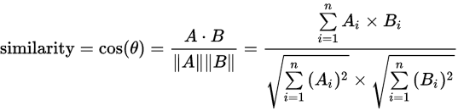
Cosine Similarity
余弦相似度

Slide 8
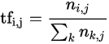
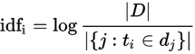
TF-IDF
(term frequency - inverse document frequency)
词频-逆向文本频率

Slide 9
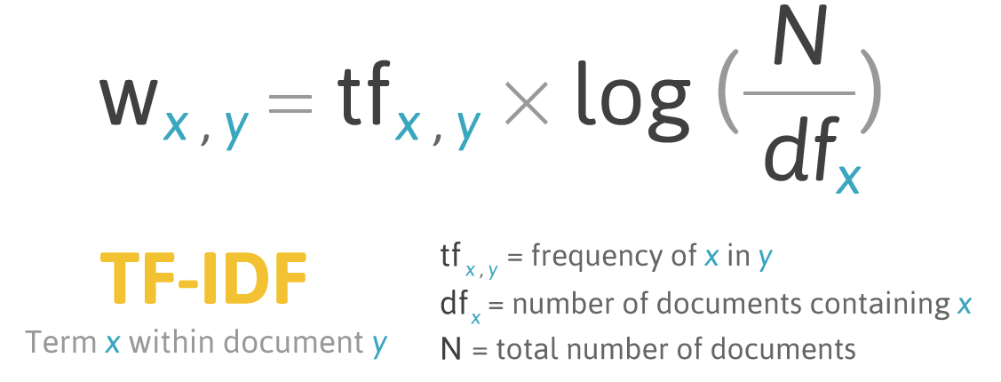
TF(词频) = 某个词x在当前文档y中的出现次数
IDF(逆向文本频率) = log(语料库文档总数N / 包含x的文档数)

Slide 10
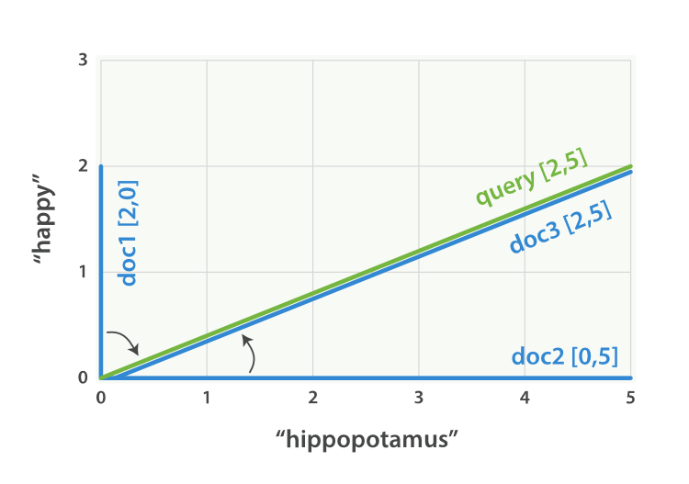
Work with TF-IDF
假设我们有三个文档：
I am happy in summer.
After Christmas I’m a hippopotamus.
The happy hippopotamus helped Harry.
建立倒排索引后：
Document 1: (happy,____________)—[2,0]
Document 2: ( ___ ,hippopotamus)—[0,5]
Document 3: (happy,hippopotamus)—[2,5]
假设Query为 “happy hippopotamus”

Slide 11
Okapi BM25
BM25
(BM stands for Best Matching)

Slide 12
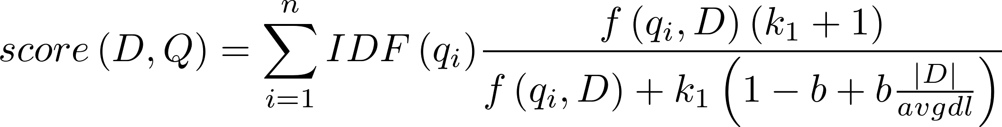
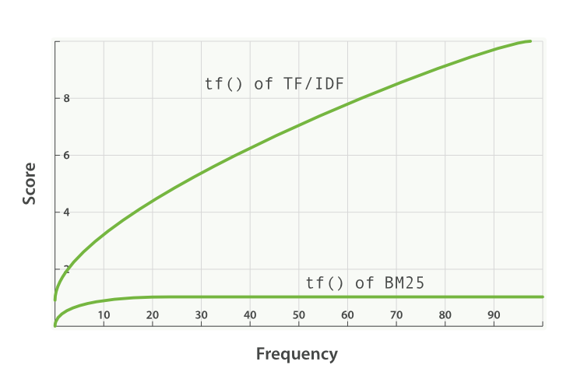
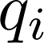
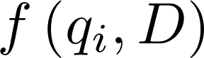

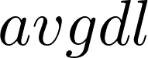
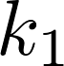
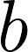
BM25
表示分词后的第i个term；
是 在文档D中出现的频率，即TF；
是当前文档D的长度， 是平均句长；
是词频的饱和度参数，一般取1.2；
是句长的归一化权重，一般取0.75，0表示禁用句长；
Notes:
score\left( D,Q \right) =\sum _{ i=1 }^{ n }{ IDF\left( { q }_{ i } \right) } \frac { f\left( { q }_{ i },D \right) \left( { k }_{ 1 }+1 \right) }{ f\left( { q }_{ i },D \right) +{ k }_{ 1 }\left( 1-b+b\frac { \left| D \right| }{ avgdl } \right) }

Slide 13
Linear Model

Slide 14
Formula
基于公式的打分

Slide 15
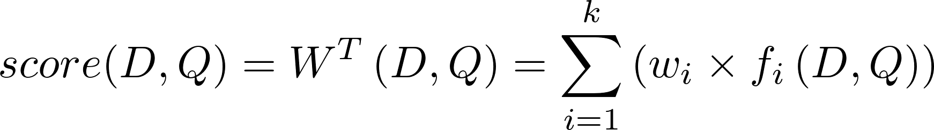
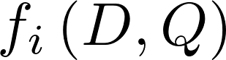

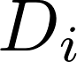
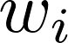
Formula
常见的做法，是用线性公式混合各排序分。例如这里选取乘法公式，以及不同的排序分 ：
文本相关性
视频质量(quality)
时新性(fressness)
播放热度(viewboost)
点击模型(navboost)
是用户Query， 是搜索引擎召回的第i个文档；
表示第i个排序分；
是对应排序分的权重；
Notes:
score(D,Q)={ W }^{ T }\left( D,Q \right) =\sum _{ i=1 }^{ k }{ \left( { w }_{ i }\times { f }_{ i }\left( D,Q \right) \right) }

Slide 16
Click Models
点击模型

Slide 17
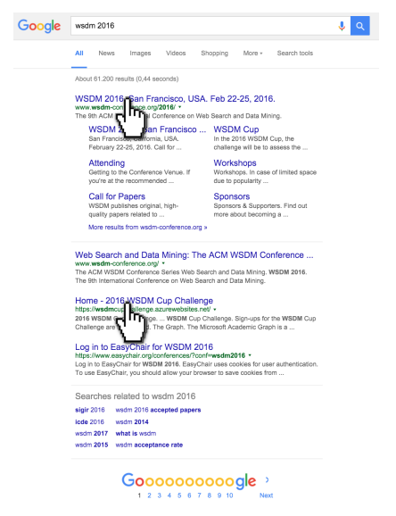
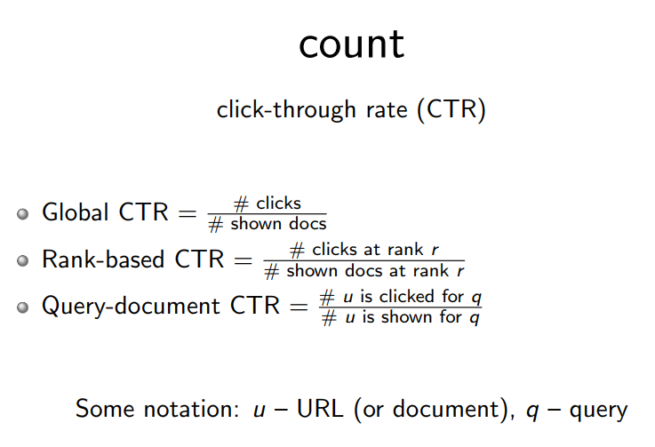
Click Models - CTR
Click Models for Web Search and their Applications to IR

Slide 18
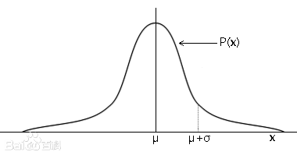

置信度区间
navboost
正态分布的置信度估计
引入置信度权重，解决CTR虚高

Slide 19
Learning to Rank

Slide 20
How to Learning?
是否可以用搜索点击数据，来训练排序模型？
如何用数学方法评价排序的好坏？
抽象、定义问题

Slide 21
数据获取方法

Slide 22
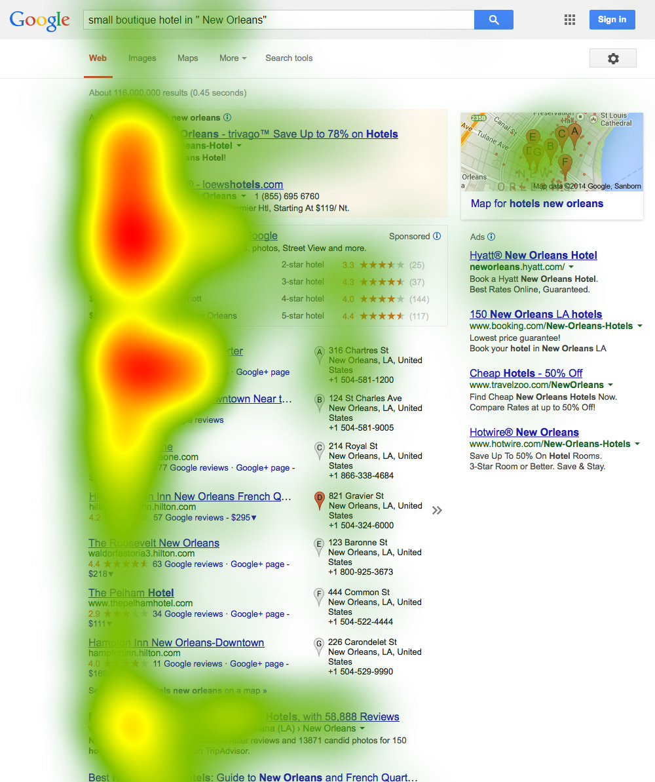
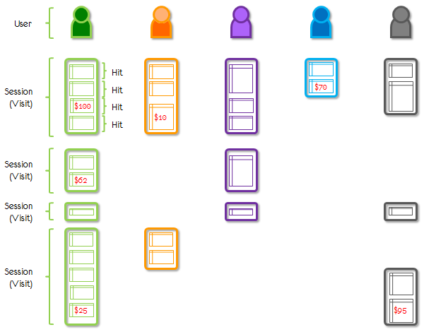
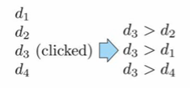
数据获取方法
1) 搜索历史：易于获取，需清洗和预处理
常见收集方法：点击行为、Session Log，停留时长
Bias：点击偏见(Click Bias)
头部内容更容易被点击，点了也不一定代表更好
Bias：数据噪声问题
只针对Top Query，用足够的数据量避免噪声

Slide 23
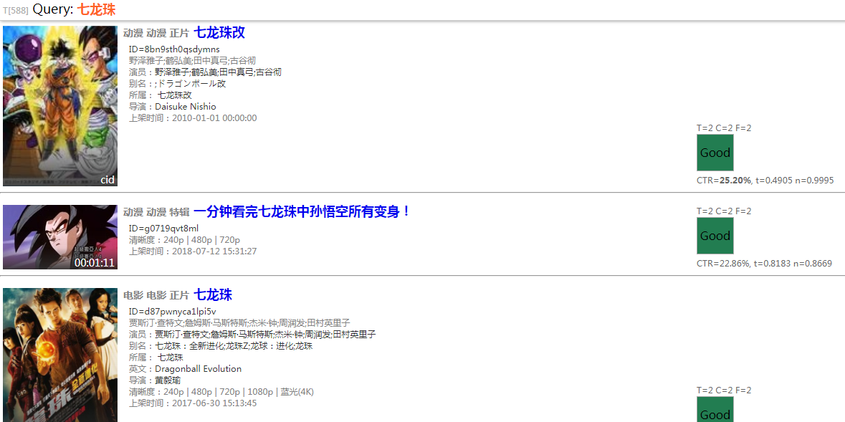
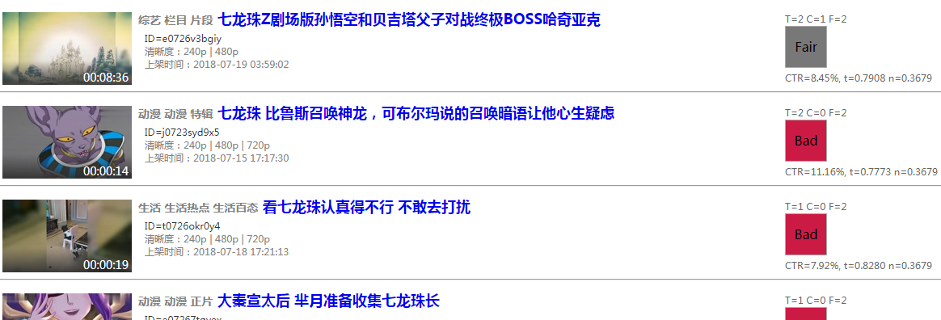
数据获取方法
2) 人工标注：准确，多目标，费时费力
适合：初始训练集，定期修正模型
Bias：受评测人主观影响
多人评测同一组query

Slide 24
构造训练集

Slide 25
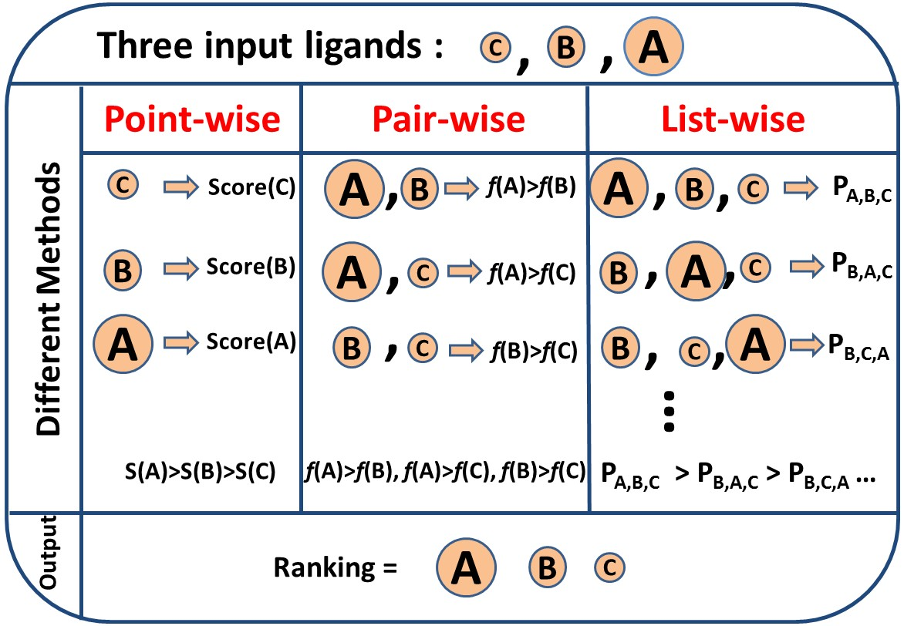
构造训练集
Pointwise: PRank
Pairwise: RankNet, RankBoost, SVMRank
Listwise: AdaRank, ListNet, LambdaMART
Learning to Rank for Drug Discovery

Slide 26
评价指标

Slide 27
评价指标
WTA(Winners take all) 对于给定的查询Q，如果模型返回的结果列表中，第一个文档是相关的，则 WTA(Q)=1，否则为0
MRR(Mean Reciprocal Rank) 把标准答案，,在被评价系统给出结果中的排序，取倒数作为它的准确度，再对所有的errors取平均
MAP(Mean Average Precision) 反映系统在全部相关文档上性能的单值指标
MAP举例：
查询词 | Num | 相关Doc位置 | 平均准确率
Query1 | 4 | 1, 2, 4, 7 | (1/1+2/2+3/4+4/7)/4 = 0.83
Query2 | 5 | 1, 3, 5 | (1/1+2/3+3/5+0+0)/5 = 0.45
Mean Average Precision |  |  | (0.83+0.45)/2 = 0.64

Slide 28
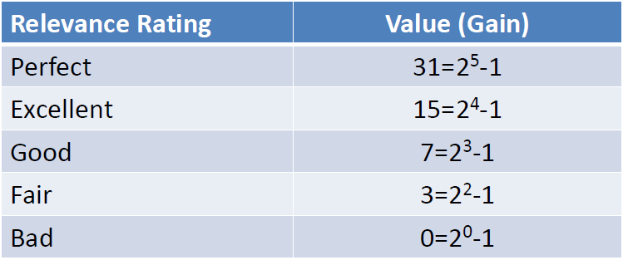
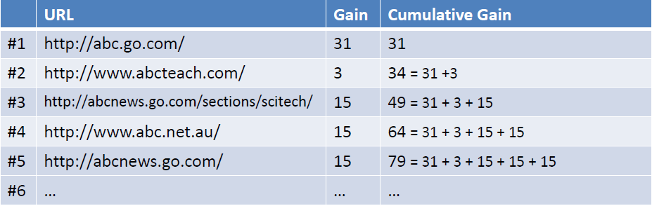
评价指标 - NDCG (Normalized Discounted Cumulative Gain)
NDCG (Normalized Discounted Cumulative Gain)
在MAP中，文档和Query要么相关，要么不相关，也就是相关度非0即1
NDCG中改进了下，相关度分成从0到r的r+1等级(r可设定)，例如取r=5

Slide 29
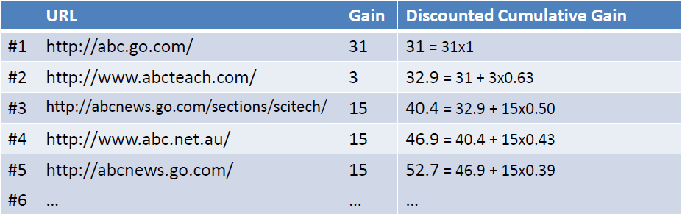
评价指标 - NDCG (Normalized Discounted Cumulative Gain)
考虑到用户一般都会优先点击前面的结果，引入一个折算因子(discounting factor): log(2)/log(1+rank)
我们称这个新值为DCG

Slide 30
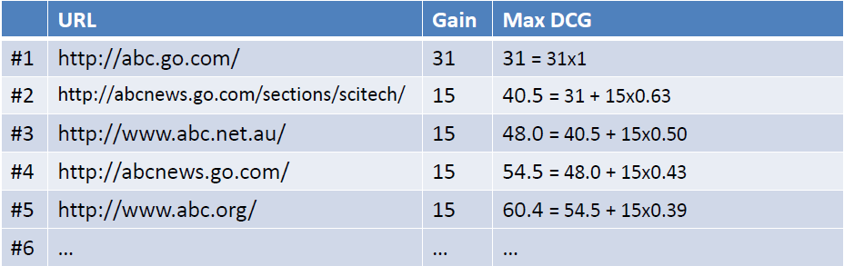
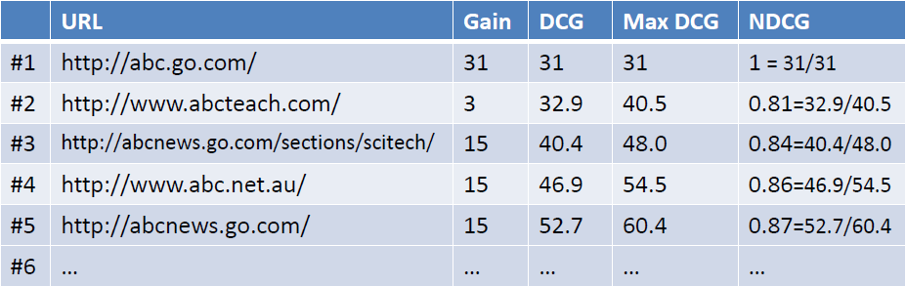
评价指标 - NDCG (Normalized Discounted Cumulative Gain)
为了将DCG值归一化的到NDCG值，先计算理想排序时的DCG
然后 DCG/Max DCG 即为NDCG

Slide 31
How to Learning?
是否可以用搜索点击数据，来训练排序模型？
目前不行。用户点击的是现有模型排序的结果，排序差或没有曝光过的文档得不到充分点击，无法纠正现有排序。
如何用数学方法评价排序的好坏？
MAP or NDCG
解答

Slide 32
GBDT
Decision Tree Training
Weak Decision Tree Training
Gradient Boosting
Decision tree in GBDT
Gradient Boosting Decision Tree

Slide 33
Decision Tree Training
x₁ < a
决策树实际上是将空间用超平面进行划分的一种方法，每次分割的时候，都将当前的空间一分为二
YES
NO
x₂ < b
x ₂< c
(X = (x₁ , x₂ )^{T}, Y = [-1,1])
YES
NO
YES
NO
X₂
1
-1
-1
x ₁< d
YES
NO
X₂=b
1
-1
X₂= c
X₁= d
X₁=a
X₁
Notes:
决策树有很好的表达能力，空间中的特征不是以线性的关系进行组合，而是以一定的结构化的关系（这与人类的决策模型比较相似），同时，每个节点下的子树都可以看成一个子模型，这样就天然的解决了特征组合问题，而且对于空间中样本的统一赋权方式避免了线性模型中异常值造成的权重偏执问题，省去了特征值的归一化的步骤

Slide 34
Weak Decision Tree Training
为避免过拟合，实际建立过程会进行限制
但这样限制了模型的表达能力，单棵决策树很难产生较好的预测效果
x₁ < a
YES
NO
x₂ < b
x ₂< c
YES
NO
YES
NO
X₂
1
-1
-0.5
0.33
X₂=b
X₂= c
X₁=a
X₁
Notes:
但是模型强大的表达能力也给系统造成了过拟合风险，为了防止过拟合风险，决策树无法产生太复杂的树结构:在实际决策树的建立过程中，我们要对决策树的学习过程进行限制，防止过拟合风险。
而这样就限制模型的表达能力，单棵决策树很难产生很好的预测效果

Slide 35
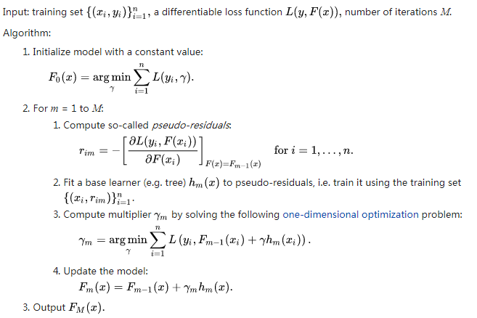
Gradient Boosting
每一次的计算是为了减少上一次的残差(residual)，而为了消除残差，在残差减少的梯度(Gradient)方向上建立一个新的模型
算法在会关注那些梯度比较大的样本，跟Boosting的意思类似，因此叫Gradient Boosting
https://en.wikipedia.org/wiki/Gradient_boosting#Algorithm
Notes:
Gb算法很好的平衡了决策树的表达能力和过拟合风险，在充分利用决策树的复杂的表达能力的同时，降低了决策树的过拟合风险
介绍一下符号 ：损失函数，标注值，优化参数
首先介绍GB的框架公式 F_{m}=F_{m-1}+h(x)
令Fm（x）产生的向量Ym,令h(x) 为损失函数的导数负方向，则向量Ym最终朝着损失函数递减的方向优化收敛
1. 定义损失函数 2. 然后求使损失函数减少最快的模型输出方向 （更新所有数据的最优输出） 3. 拟合该模型输出方向，得到拟合该输出对应的系统参数 4. 将该模型加入到boosting框架中去

Slide 36
Decision tree in GBDT
损失函数为0.5*（y-F）²，则负导数为y-F
根据最小平方差原理，拟合每个y-F，每个点的响应
遍历所有切分的可能，计算出每个子空间的最优响应
将当前树加入到boosting 森林中
X₂
-1
0.33
X₂=b
X₂= c
1
-0.5
-1
X₁=a
X₂
0.805
X₁
=
+
X₂= c
X₂=b
-0.025
1
X₂= c’
-1
X₂
X₁=a
0.475
X₁
0
X₂=b
X₂= c’
-0.5
X₁=a
X₁
Notes:
损失函数为0.5*（y-F）²，则负导数为y-F
根据最小平方差原理，拟合每个y-F，每个点的响应
遍历所有切分的可能，计算出每个子空间的最优响应
将当前树加入到boosting 森林中

Slide 37

L2R经典算法
Microsoft经典排序算法的演变
RankNet → LambdaRank → LambdaMART

Slide 38
RankNet (2005)

Slide 39
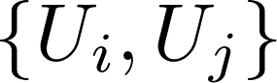
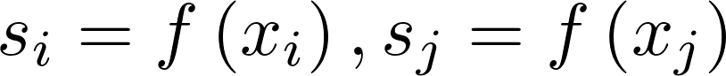
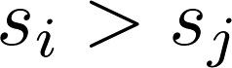
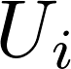
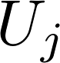
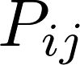
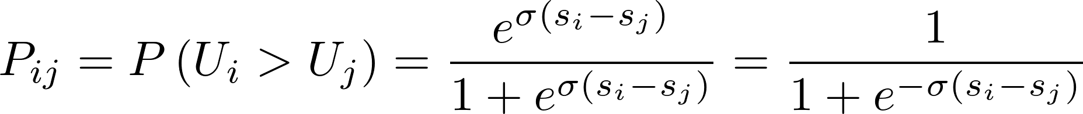
RankNet
Pairwise中，文档i排的比文档j靠前，我们记为： 对于文档i和文档j有一组特征向量x (比如相关性、分类、热度之类的)，可以计算出排序分：
(即当 时， 排的比 靠前)
我们用 表示 比 排得好的概率， 可以写成如下形式：
注：sigma只与sigmoid函数的形状有关，是常数
Notes:
{ P }_{ ij }=P\left( { U }_{ i }> \right { U }_{ j })=\frac { { e }^{ \sigma \left( { s }_{ i }-{ s }_{ j } \right) } }{ 1+{ e }^{ \sigma \left( { s }_{ i }-{ s }_{ j } \right) } } =\frac { 1 }{ 1+{ e }^{ -\sigma \left( { s }_{ i }-{ s }_{ j } \right) } }
为什么Pij的概率可以写成sigmoid的形式，这个可以看最大熵原则到sigmoid的推倒过程

Slide 40
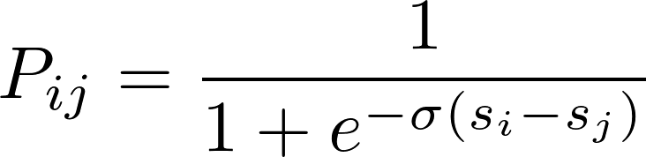
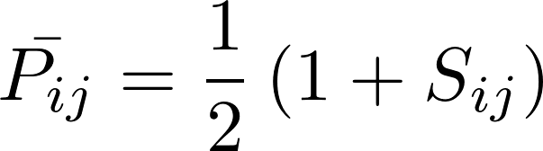
RankNet
物理意义就是第i个样本排在第j个样本前面的概率，其中si和sj都是前面排序函数f(x)输出的得分：
然后我们可以定义真实概率(其中Sij取值{-1,0,1}，1代表i好于j，-1代表i差于j，0代表排序分相等)：
有了目标概率和模型预测概率，可以使用交叉熵（cross entropy loss function）作为概率损失函数训练RankNet。交叉熵衡量了预测概率和目标概率在概率分布上的拟合程度：
带入上面两种概率的定义，可以得到：
Notes:
\bar { { P }_{ ij } } =\frac { 1 }{ 2 } \left( 1+{ S }_{ ij } \right)
C=-\bar { { P }_{ ij } } \log { { P }_{ ij } } -\left( 1-\bar { { P }_{ ij } } \right) \log \left( { 1-{ P }_{ ij } } \right)
C=\frac { 1 }{ 2 } \left( 1-{ S }_{ ij } \right) \sigma \left( { s }_{ i }-{ s }_{ j } \right) +\log { \left( 1+{ e }^{ -\sigma \left( { s }_{ i }-{ s }_{ j } \right) } \right) }

Slide 41
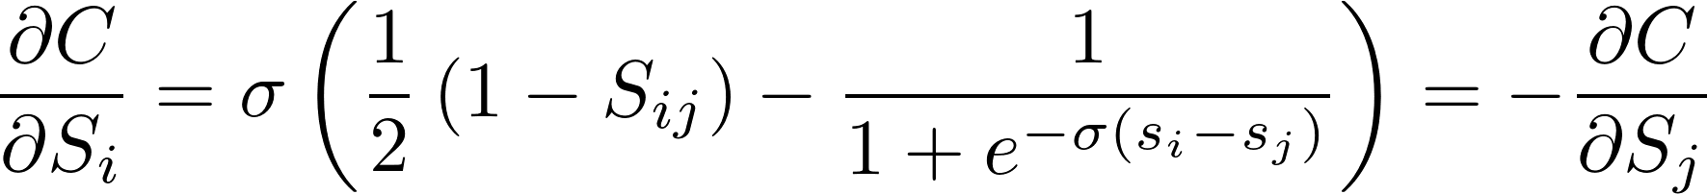
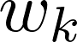
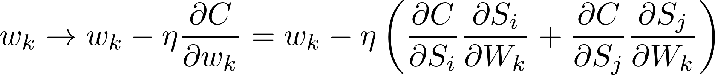
RankNet
求上式关于si的偏导，由于对称性可以得到如下结论：
有了这个梯度，我们就可以用来更新模型参数 ，从而不断减少cost。然后就可以使用的梯度下降进行求解：
注：其中eta是前面梯度下降的步长，是常量
Notes:
\frac { \partial C }{ \partial { S }_{ i } } =\sigma \left( \frac { 1 }{ 2 } \left( 1-{ S }_{ ij } \right) -\frac { 1 }{ 1+{ e }^{ -\sigma \left( { s }_{ i }-{ s }_{ j } \right) } } \right) =-\frac { \partial C }{ \partial { S }_{ j } }
{ w }_{ k }\rightarrow { w }_{ k }-\eta \frac { \partial C }{ \partial { w }_{ k } } ={ w }_{ k }-\eta \left( \frac { \partial C }{ \partial { S }_{ i } } \frac { \partial { S }_{ i } }{ \partial { W }_{ k } } +\frac { \partial C }{ \partial { S }_{ j } } \frac { \partial { S }_{ j } }{ \partial { W }_{ k } } \right)

Slide 42
LambdaRank (2006)

Slide 43
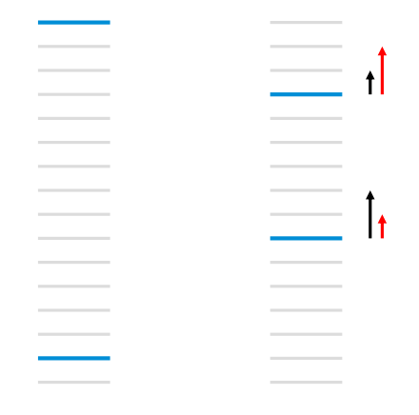
RankNet交叉熵的问题
假设蓝色是和当前query相关的内容，灰色是不相关的。我们来考虑 pairwise errors 怎么来的： 抽查任意两个item，如果这两个item的之间的相对排序错误，error值加1
因此对于采用交叉熵作为损失函数的RankNet，有可能出现这样一种情况
最初两个结果的偏差为13
通过将第一的结果下调，第二的结果上移，使error减少到3+8 = 11
调整完后我们按照RankNet的方式计算梯度，得到黑色箭头这样的结果。然而我们实际想要的，是红色箭头这样的调整强度。
这是因为RankNet用交叉熵作为损失函数，虽然我们把cost优化得很小，但并不是真正NDGC这样的评价指标。不过NDGC这样的IR(信息检索)评价指标，不连续，不可导

Slide 44
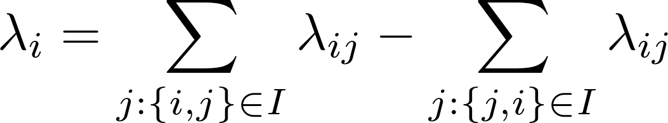
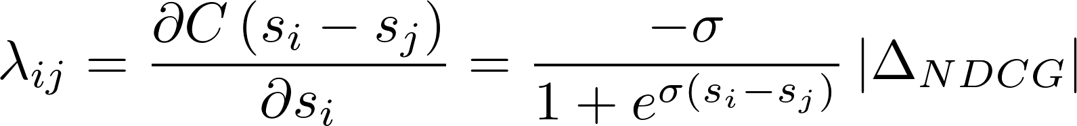

LambdaRank
因此几年后微软又提出LambdaRank算法。LambdaRank的思想是，既然评价指标不连续、不可导，那就直接在梯度上面下功夫，如果梯度的表现和评价指标「接近」即可。
从物理意义上讲，我们需要一个衡量文档i的lambda函数，能够计算所有 {i,j} 和调换位置后的 {j,i} 产生的cost，即：
而LambdaRank就是依赖于经验，给出了一个公式，可以求解上式：
是调换i和j位置后NDCG指标的差值
Notes:
另外因为NDCG是关注整个query下排序情况，这样就可以对listwise训练集进行评估了。
我们训练的目标就是使这个lambda函数最小，具体求解过程有些偏题，有兴趣的同学可以读下Speeding Up Ranknet Training和From RankNet to LambdaRank部分。
{ \lambda }_{ i }=\sum _{ j:\left\{ i,j \right\} \in I }^{ }{ { \lambda }_{ ij } } -\sum _{ j:\left\{ j,i \right\} \in I }^{ }{ { \lambda }_{ ij } }
{ \lambda }_{ ij }=\frac { \partial C\left( { s }_{ i }-{ s }_{ j } \right) }{ \partial { s }_{ i } } =\frac { -\sigma }{ 1+{ e }^{ \sigma \left( { s }_{ i }-{ s }_{ j } \right) } } \left| { \Delta }_{ NDCG } \right|

Slide 45
LambdaMART (2010)

Slide 46



LambdaMART
因为LambdaRank模型中重新定义了梯度，使lambda函数可以用梯度下降求解
结合MART求解梯度的方法，就被称为LambdaMART
每棵树的训练会先遍历所有的训练数据，计算每个pair互换位置导致的指标变化 以及Lambda，即
然后计算每个文档的Lambda:
再计算每个 的导数 ，用于后面的Newton step求解叶子节点；
创建回归树拟合第一步生成的 ，划分树节点的标准是Mean Square Error，生成一颗叶子节点数为L的回归树；
对第二步生成的回归树，计算每个叶子节点的数值，采用Newton step求解，即对落入该叶子节点的文档集，用公式计算该叶子节点的输出值；
更新模型，将当前学习到的回归树加入到已有的模型中继续迭代。
Notes:
{ \lambda }_{ ij }=\frac { -1 }{ 1+{ e }^{ \left( { s }_{ i }-{ s }_{ j } \right) } } \left| { \Delta }{ z }_{ ij } \right| ,\left( \sigma =1 \right)

Slide 47
DSSM
提出问题：
传统搜索引擎，基于词组匹配(lexical matching) 而搜索中面临的，往往是语义匹配(semantic matching)
Deep Structured Semantic Models

Slide 48

DSSM
点击模型的问题：
只能用在线性模型中，并且扩展性差（query太多）
语意近似的query，点击数据很难关联起来

Slide 49



DSSM
Tri-letter word hashing：既然词组太多，拆成3个字母一组
Cosine-similarity based loss function
DNN：深度神经网络

Slide 50

IRGAN GAN在信息检索(IR)领域的应用
生成模型G用于预测与Query相关的pairs，判别模型D用于判别给出的pairs和Query的相关性

Slide 51

推荐课程
由浅入深：
Machine Learning Foundations (機器學習基石), Hsuan-Tien Lin
Machine Learning Techniques (機器學習技法), Hsuan-Tien Lin
Deeplearning.ai系列, Andrew Ng
Deep Learning, By Google
… ...

